Slide 1
Cultura científica
MATERIA OPTATIVA
4º ESO
2 horas a la semana
Departamento de Biología y Geología

Slide 2
Cultura científica. Pretende…
Formar ciudadanos con una cultura científica básica
Preparar y formar alumnos en una sociedad cambiante ante los avances científicos y tecnológicos
Generar una base de conocimiento científico actual y práctico en los alumnos que terminan la etapa de secundaria:
- que sirva para desenvolverse en la sociedad actual
- que prepare para continuar estudios superiores

Slide 3
CONTENIDOS que se imparten
Bloque A
Procedimientos de trabajo
Bloque B
La Tierra: características
y curiosidades
Bloque C
La vida en la Tierra
Bloque D
Medio ambiente e impactos ambientales
Bloque E
Nuevas Tecnologías de la Información y la Comunicación
Bloque F
Proyecto de investigación

Slide 4
CONTENIDOS Bloque A Procedimientos de trabajo
Engloba todos aquellos procedimientos de trabajo científico necesarios para la aplicación del método científico incluyendo el uso de las TIC
Características de la investigación científica
El método científico. Las habilidades y actitudes científicas
Búsqueda y selección de información. Uso de las Tecnologías de la Información y la Comunicación (TIC) en el trabajo científico
Presentación de conclusiones de forma oral y en diversos soportes

Slide 5
CONTENIDOS Bloque B La Tierra: características y curiosidades
Hacen referencia a contenidos propios de La Tierra
La Tierra: Origen y formación. Controversias de las teorías del origen de la Tierra
Composición de la Tierra e importancia en la actualidad
Agentes geológicos externos e internos. Su influencia en el paisaje y en la ordenación del territorio
Importancia del estudio de la estructura interna de la Tierra para la prevención de terremotos y volcanes
Rocas y minerales: usos y nuevos descubrimientos de sus aplicaciones

Slide 6
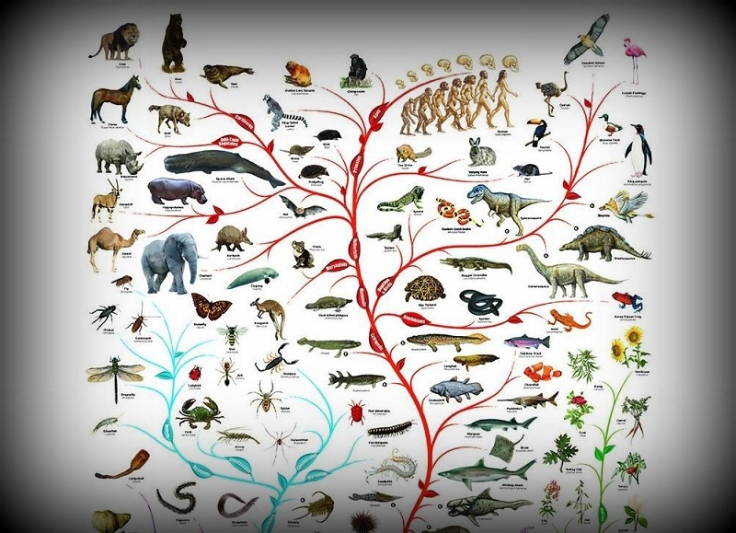
CONTENIDOS Bloque C La vida en la Tierra
Tratan de la vida en el planeta y sus recursos
Aparición de los seres vivos en la Tierra. Teorías del origen de la vida
Organización y clasificación de los seres vivos en la Tierra: nuevos Dominios y Reinos
Teorías y variaciones en la clasificación de los seres vivos a lo largo de la historia
Descubrimiento de nuevas especies
Biodiversidad vegetal y su función en los ecosistemas. Influencia del ser humano en el estado de los ecosistemas
Los vegetales como recursos. Vegetales de interés industrial: en la alimentación, en la construcción, en la medicina y en la farmacia
Importancia de los vegetales en Castilla y León: industria maderera
Actualidad en biología: últimos avances, descubrimientos y noticias relacionadas

Slide 7
CONTENIDOS Bloque D Medio ambiente e impactos ambientales
Tratan sobre los recursos naturales, el medio ambiente y los impactos ambientales
Recursos naturales y su explotación. Situación actual y posibles mejoras
Riesgos e impactos ambientales
Avances científicos para la conservación del medio ambiente
Agenda 2030. Objetivos de Desarrollo Sostenible (ODS)
Oportunidades para prevenir y reducir los riesgos e impactos medioambientales
Tratados internacionales sobre conservación y mantenimiento del medio ambiente
Actualidad científica sobre medio ambiente

Slide 8
CONTENIDOS Bloque E Nuevas Tecnologías de la Información y la Comunicación
Engloba a las TIC, abordando contenidos actuales como la relevancia y peligro de la divulgación científica en redes o la resiliencia y dependencia tecnológica de la sociedad
Aplicaciones en el avance científico: de la sociedad de la información a la del conocimiento
Dependencia y resiliencia tecnológica
Internet. Orígenes y evolución
La aldea global. La brecha digital
Divulgación científica en redes sociales. Ventajas y peligros
Seguridad y protección de datos científicos en Internet

Slide 9
CONTENIDOS Bloque F Proyecto de investigación
Pretende que el alumnado desarrolle un proyecto sobre algún tema de actualidad relacionado con los contenidos de la materia
Aplicación de los pasos del método científico en el estudio de temas de actualidad científica
Importancia del trabajo en equipo y de la distribución de tareas
Utilización de las herramientas y formatos necesarios para la exposición del proyecto de investigación realizado

Slide 10
Metodología…¿Cómo se trabaja?
Enfoque interdisciplinar
Uso del método científico. Investigar, analizar y extraer conclusiones
Trabajo en equipo de forma cooperativa y autónoma
Análisis de noticias, artículos científicos y otras fuentes de información
Uso fundamental de las TIC
Uso del laboratorio en algunos casos.

Slide 11
Instrumentos para su calificación
Cuaderno, actividades e informes del alumno
Presentaciones y exposición oral de proyectos
Pruebas escritas

